Slide 1

TERVETULOA KULTTUURIVASTAAVIEN TAPAAMISEEN!

Slide 2


Ohjelmassa tänään Kultsu-info sekä:

Slide 3

Yleistä
Tuusulan kulttuurikasvatussuunnitelma
Tuusulan kulttuurikasvatussuunnitelma eli Kultsu on opetussuunnitelman liite
Kulttuurikasvatussuunnitelmien sisältöä, koordinointia ja viestintää hoitaa Kultsu-tiimi
Kultsu-tiimi:
    Jonna Suckman, kirjasto (Kultsu-koordinaattori lv 2024-25)
    Suvi Pasanen, kirjasto
    Sara Kokkonen, kirjasto
    Aurora Salomaa, kulttuuri
    Lotta Mikkonen, kulttuuri
    Laura Nurro, kuvataidekoulu
    Susanna Hemmilä-Peltonen, museo
    Harri Nyman, museo
    Elina Tarvainen, Lottamuseo
Kaikissa Kultsuun liittyvissä asioissa voit ottaa yhteyttä: kultsu@tuusula.fi

Slide 4
Kulttuurivastaavan tehtävät
Kulttuurivastaavien verkosto kehittää Kultsua yhdessä kulttuuritoimijoiden kanssa sekä vahvistaa viestintää toimijoiden ja koulujen välillä ​
Kulttuurivastaavat viestivät ja koordinoivat kulttuurikasvatussuunnitelman toteutumista omassa koulussaan ja toimivat Tuusulan Kultsu-tiimin yhteyshenkilöinä
Jaa Kultsu-tietoa ja hyvää fiilistä koulussasi ja rohkaise kollegoitasi: "Kulttuuri on kivaa!" "Osallistutaan innolla!”
→ Jos kulttuurivastaava koulussa vaihtuu kesken lukuvuoden, ilmoita uuden kulttuurivastaavan yhteystiedot osoitteeseen kultsu@tuusula.fi.

Slide 5
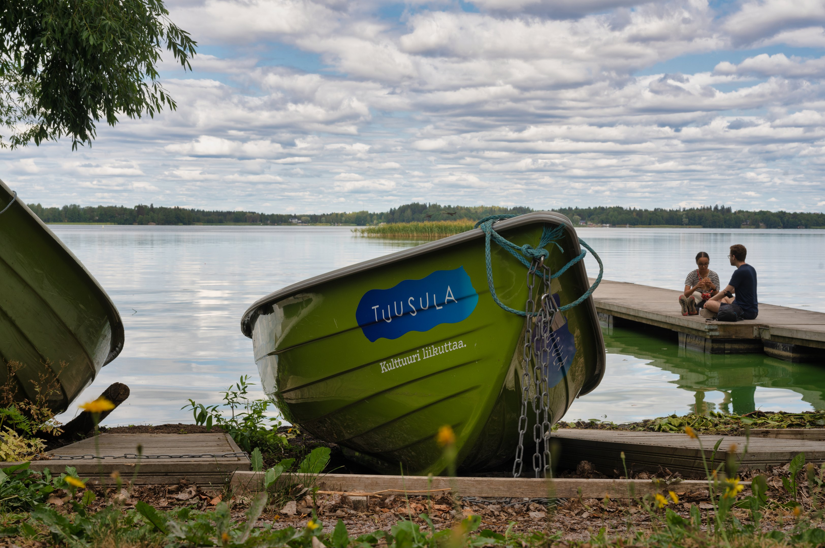
Kulttuurivastaavan edut
Ilmainen sisäänpääsy Erkkolaan, Halosenniemeen ja Lottamuseoon
Ilmainen soutuveneen vuokraus Halosenniemestä
Ilmaiset pullakahvit Lottamuseolla

Slide 6
Kultsun ajankohtaiset kevätlukukaudella 2025
1. lk Takun ja Jekun kirjastoseikkailu – Tuusulan kirjastot (ympäri vuoden)
1. lk Kissa vieköön, mitä historiaa – museovierailu, Tuusulan museo
3. lk Lukuiloa! - kirjavinkkaus​, Tuusulan kirjastot (ympäri vuoden)
5. lk Kuvitellaan toivo -esitys 14.-16.4.2025, Tuusulan kulttuuri
6. lk Kuvataiteen monet viestit, Tuusulan museo
7. lk Tietoa ja taitoa pelaamalla – toiminnallinen kirjastokäynti​, Tuusulan kirjastot (ympäri vuoden)
8. lk Lottien jäljillä - pakopeli ja tutustuminen Lottamuseoon
9. lk Esittävän taiteen kiertue & Nuorisopassi​, Tuusulan kulttuuri

Slide 7
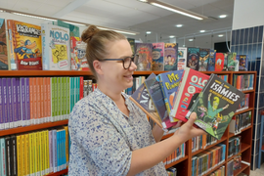
Tuusulan kirjastot
1. lk Takun ja Jekun kirjastoseikkailu
3. lk Lukuiloa! - kirjavinkkaus
7. lk Tietoa ja taitoa pelaamalla
Vapaasti varattavissa lukuvuoden aikana
Ota yhteyttä kirjastoon viimeistään kaksi viikkoa
ennen käyntiä
Mahdollisuus saada kirjastokortti

Slide 8
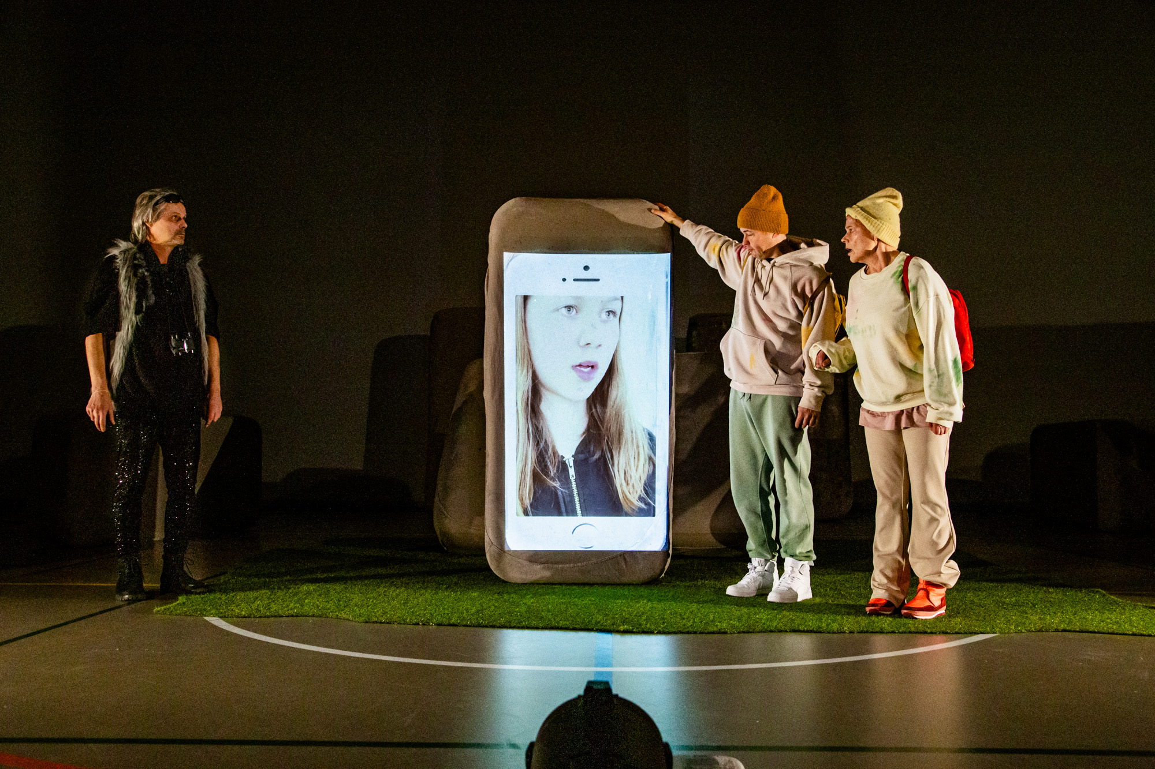
Tuusulan kulttuuri 5. lk: Esittävän taiteen kiertue
Teatteri Totem: Kuvitellaan Toivo
Esitys käsittelee kiusaamisen ehkäisyä ystävyyden ja toisten auttamisen kautta.
Kiertueesta viestitty kouluille > ilmoittautuminen käynnissä
Esitykset:
  Ma 14.4. Etelä-Tuusula, Monio
  Ti 15.4. Kellokoski, Kellokosken koulu
  Ke 16.4. Jokela, Jokelan koulukeskus
Kesto 45 min

Slide 9

Tuusulan kulttuuri 9. lk
Esittävän taiteen kiertue
  Syys-lokakuussa 2025, asiasta tiedotetaan piakkoin
    Huom! Esittävän taiteen kiertueen ajankohta pysyy syksyssä
  Tulee sisältämään ennakko- tai jälkitehtävän
Nuorisopassi, ”kulttuurin etukortti”​
    Nuorisopassi on mobiilisovellus, johon nuorilla on henkilökohtaiset tunnukset​
      Jotta nuori saa edut käyttöön, tulee huoltajan antaa Nuorisopassin käyttöön lupa Wilmassa
        Tullaan kevään aikana ratkaisemaan nopeammaksi
      Todella pienellä käytöllä, muistutelkaa oppilaita :)
    Kulttuuri- ja vapaa-ajan etuja ysien käyttöön Tuusulassa ja lähikunnissa​
    Uimahallin mennessä remonttiin uimahalli-etu poistuu

Slide 10
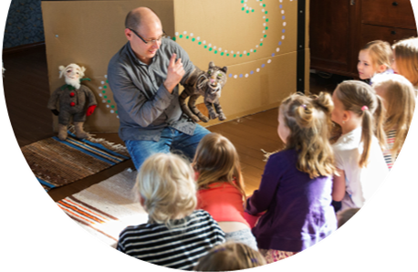
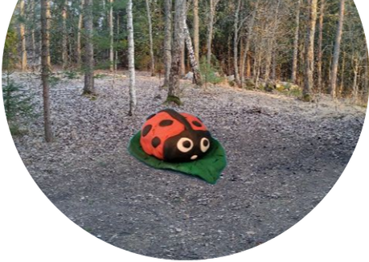
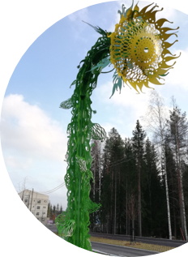
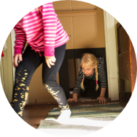
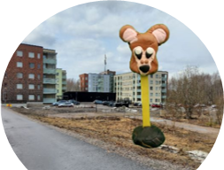
Tuusulan museo
1. luokka: Kissa vieköön, mitä historiaa.
6. luokka: Kuvataiteen monet viestit, julkinen taide aiheena.
Aikataulun vahvistaminen aloitettu.
Bussikuljetukset 1. lk ja 6. lk yhdessä.
Vierailut käynnistyvät huhtikuun ensimmäisellä viikolla.

Slide 11
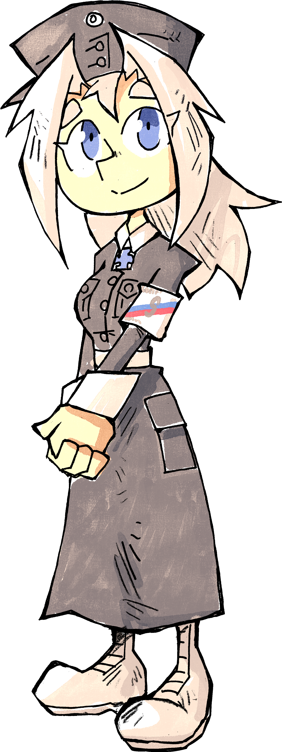
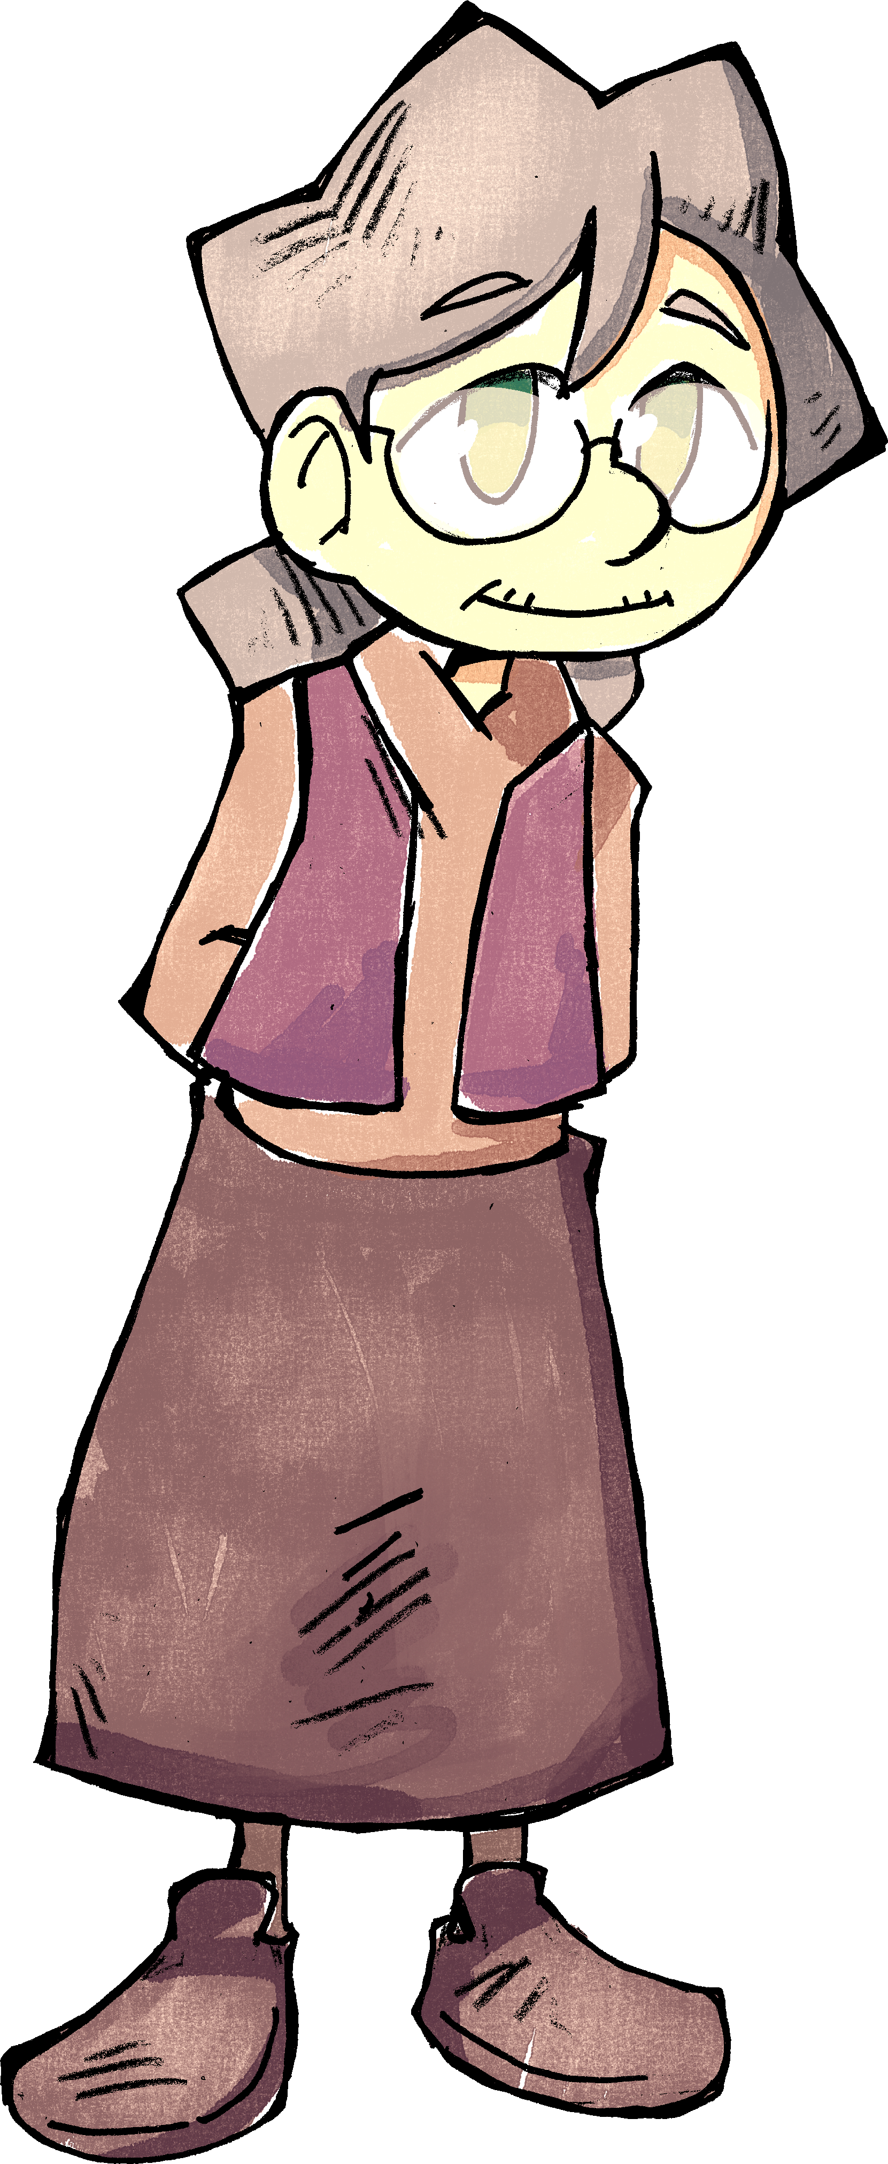
Lottamuseo
Lottien jäljillä – pakopeli ja tutustuminen Lottamuseoon
Lotta Svärd Säätiö tarjosi lounaan Museokahvila Lottakanttiinissa
Vierailut toteutetaan tammi-maaliskuussa.
Pakopeliä voi varata myös muut luokka-asteet (3.-9. luokat). Peli on maksuton (kesto 1,5 h) ja vierailuun kuuluu lounas.
Varaukset: info@lottamuseo.fi

Slide 12
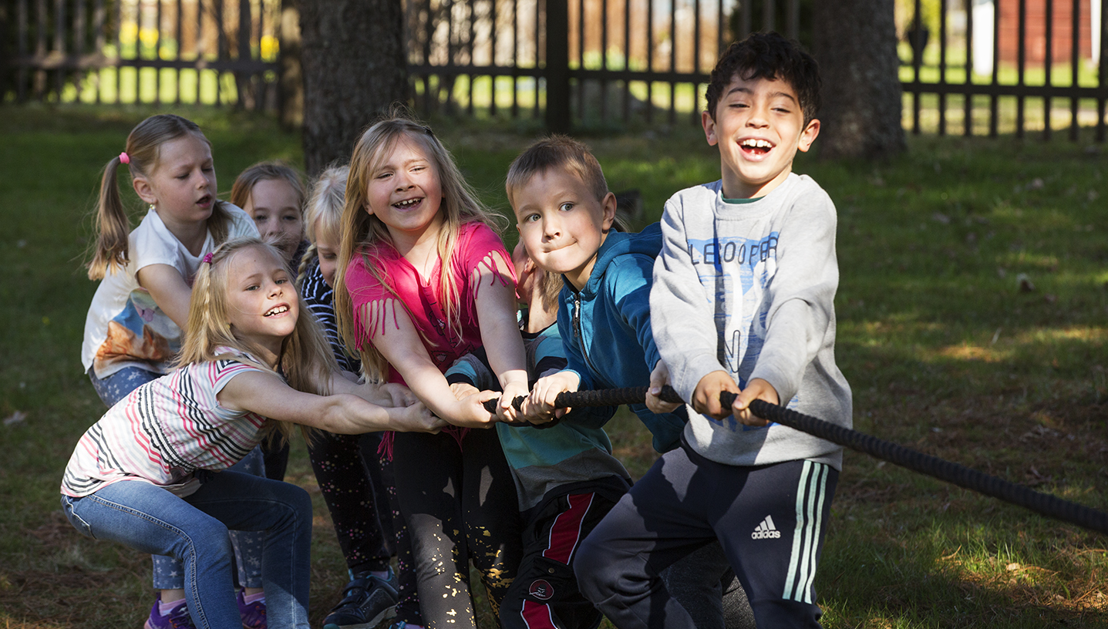

Slide 13
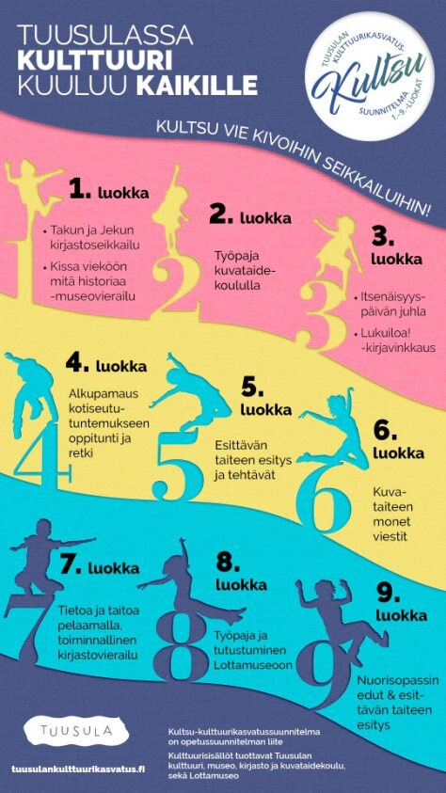
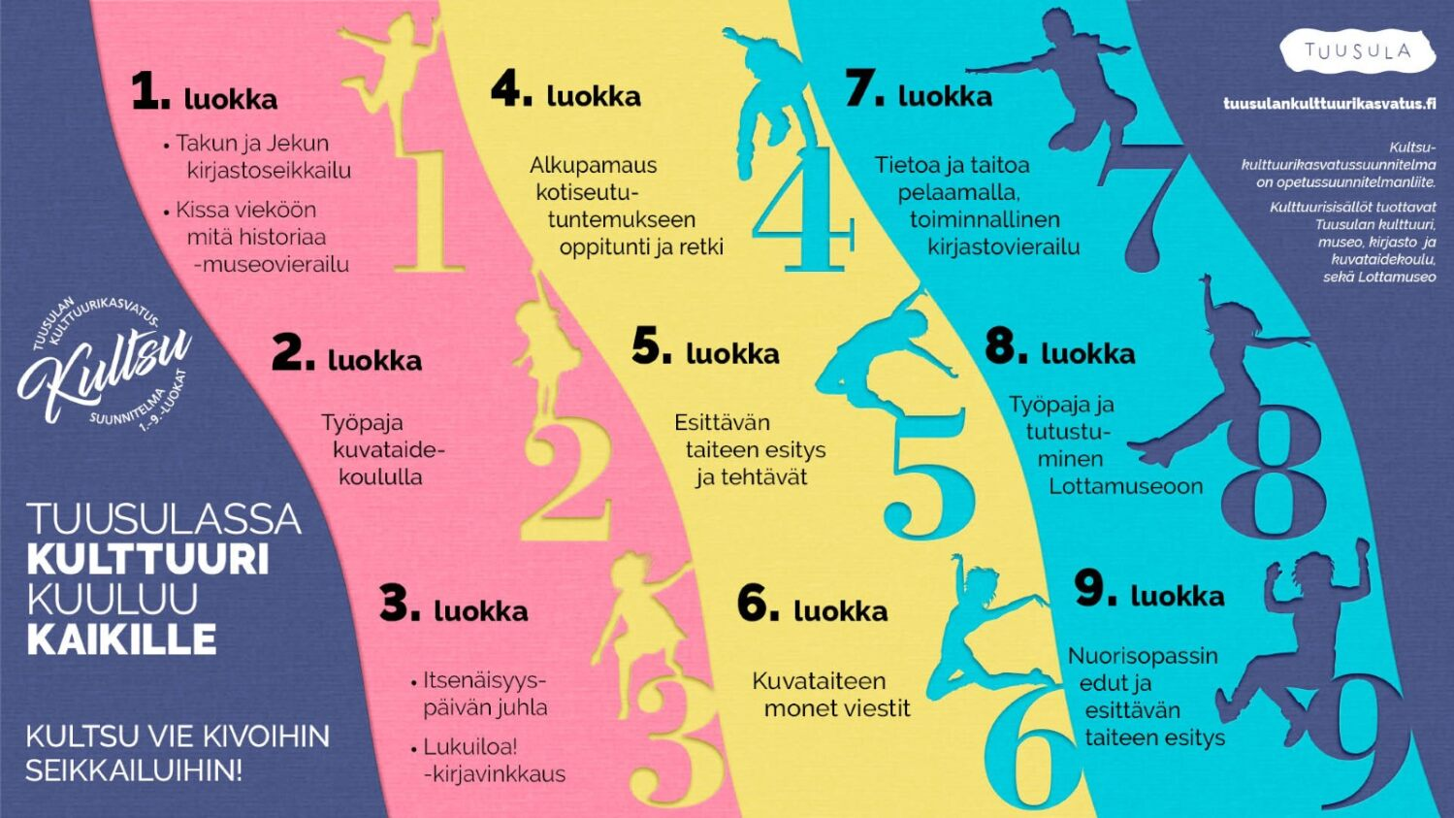
Kultsun viestintää
Kultsusta toimitettu kouluille infonäyttömateriaalia sekä
juliste.

Slide 14
Opettajien antama palaute Kultsu-sisällöistä (nettikysely)
1.lk, 3.lk ja 4.lk kirjasto- ja museokäynneistä ei palautteita
2.lk Kuvataidekoulun paja
  1,5 tuntia pelkkää yhtäjaksoista työskentelyä on liian pitkä aika tokaluokkalaisille.
  Pidempi olisi ollut rauhallisempi kokemus. Nyt ehdittiin kaikki vaiheet, mutta kiireen tuntu tuli ainakin aikuisen näkökulmasta.
  Aikuiset olivat samaa mieltä oppilaan spontaanin palaamatkalla kertoman palautteen kanssa "Tultiinko me tänne askartelemaan? Mehän voidaan askarrella koulullakin. Olisimme toivoneet jotain sellaista sisältöä, joka ei ole koululla mahdollista tai johon tarvitaan enemmän aikuisia, kun koululla luokassa normaalisti on käytössä.
  Mukavaa, virkistävää poikkeusta rutiiniin.
  Oppilaat olivat innoissaan työskentelystä. Aikataulu ja työn kesto olivat sopivat. Työskentelytavat olivat kivat.
  Monipuolinen ja kaikkia osallistava tehtävä, jossa jokainen onnistui.

Slide 15
Opettajien antama palaute Kultsu-sisällöistä (nettikysely)
3.lk Itsenäisyyspäivän juhla
  Tänä vuonna ohjelma oli enemmän aikuisille suunnattua (musiikki- ja tanssiesitykset)
  Ehkä olisi paremmin huomioitava kolmasluokkalaisille sopiva ohjelmaa
  Disco oli turha. Hyvin monella luokalla se meni vain riehumiseksi.
  Upea ohjelmakokonaisuus! Lapsia ei aliarvioitu, vaan heillä tarjottiin taidetta, joka sopi heidän ikä-tasolleen (ja opettajille myös!). Ohjelma oli monipuolinen, sopivan pituinen ja hyvin rakennettu kokonaisuus. Ainakin meillä myös opettajat nauttivat ja olivat yhtä innoissaan kuin lapset.
  Aikataulu siirtymisiin oli tiukka. Emme ehtineet Kartano-salin juhlasta minitanssiaisten alkuun raitille. Oppilaiden pettymykseksi letkajenkka oli jo mennyt, kun jono kokonaisuudessaan oli päässyt paikalle. Järjestelyt muilta osin sujui hienosti; aikuisia oli paljon opastamassa ja kertomassa, mihin pitää mennä.
  Hienoa, että KULTSU:n kautta pääsemme harjoittelemaan juhlatapoja ja pääsemme juhlimaan itsenäisyyspäivää asiaan kuuluvalla, lapsille sopivalla arvokkuudella. Kiitos järjestelyistä!

Slide 16
Opettajien antama palaute Kultsu-sisällöistä (nettikysely)
8.lk Lottamuseon pakopeli ja näyttelyyn tutustuminen
  Kiittävää palautetta vierailusta ja ruokailusta
  Aiemmatkin sisällöt (rooliopastus ym) saaneet positiivista palautetta
  9.lk Esittävän taiteen kiertue: Red Nose Companyn Aleksis Kivi
  Erittän hyvä näytelmä nuorille. Mukaansatempaisevat näyttelijät.
  Esitys oli sekava ja sitä oli hankala seurata. Hauska!
  Aleksi Kivi esityksessä oli paljon rumaa kielenkäyttöä, mikä ihmetytti meitä aikuisia ja oppilaita, jotka eivät ole tottuneet moiseen.
  Ei enää palautetta häiritsevästä käytöksestä katsomossa: kännyköiden kerääminen pois ja opettajien tarkempi ohjeistus auttanut

Slide 17
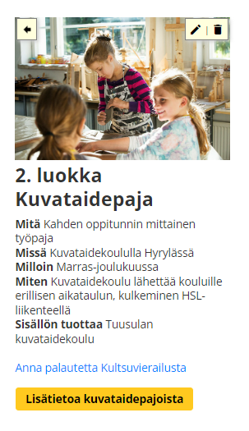
Palautteet
Muistathan aina täyttää palautekyselyn Kultsu-käynnin jälkeen.
Linkit löytyvät tuusulankulttuurikasvatus.fi –sivulta

Slide 18
KIITOS! tuusulankulttuurikasvatus.fi
Esityksen kuvat: Studio verstas

